Slide 1
Ohmův zákon

Slide 2
Budeme zkoumat, jaký vliv má velikost napětí na
procházející proud v uzavřeném elektrickém
obvodě. Do obvodu jsme zapojili rezistor o
hodnotě R = 100 ohmů.
100 Ω
100 Ω
100 Ω
100 Ω
A
100 Ω

Slide 3
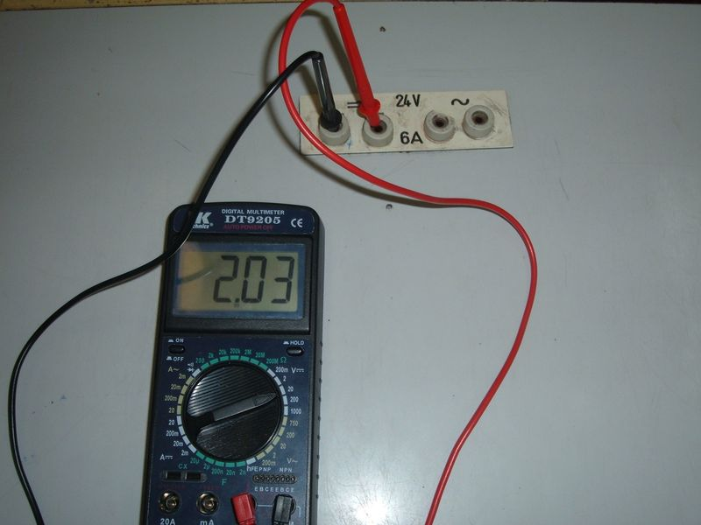
Elektrický obvod připojíme na napětí U = 2 V.
A
2 V
100 Ω
Kontrola svorkového napětí digitálním voltmetrem.

Slide 4
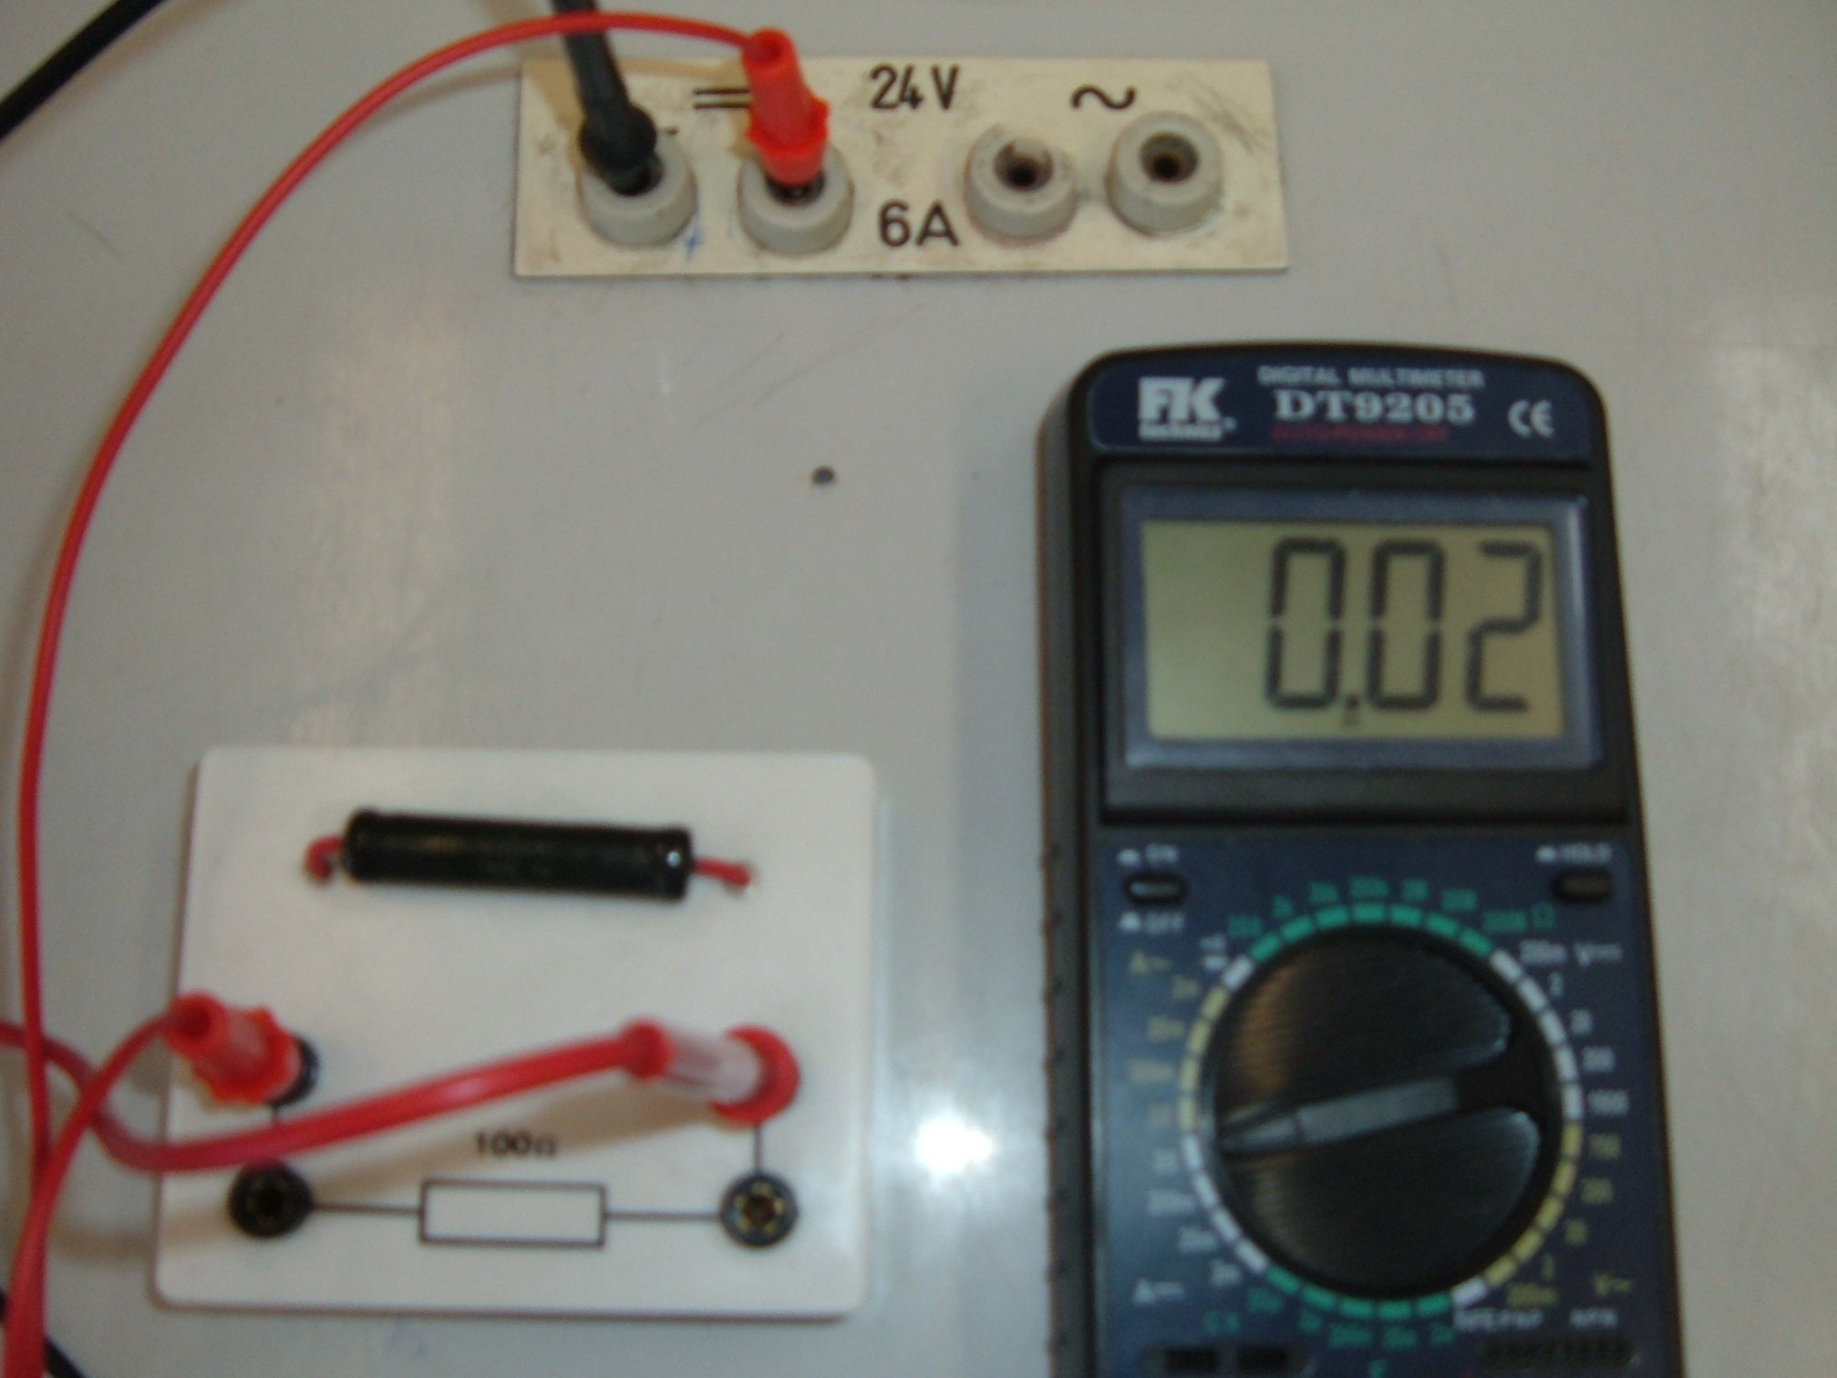
Zapnutím vypínače se uzavře elektrický obvod a vodiči prochází proud.
sem klikni
Digitální ampérmetr ukazuje velikost proudu
I = 0,02 A = 20 mA.
I
I
A
2 V
I
I
100 Ω

Slide 5
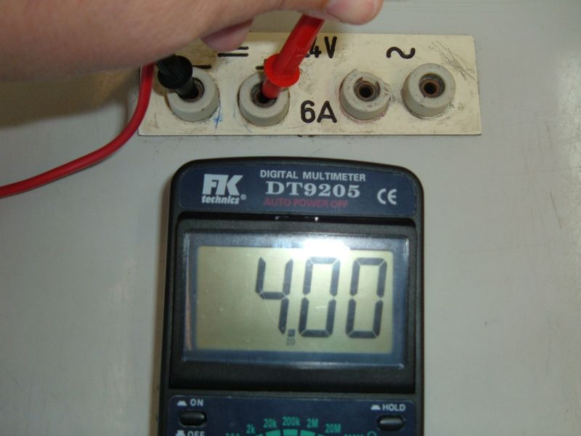
Elektrický obvod připojíme na napětí U = 4 V.
A
4 V
100 Ω
Kontrola svorkového napětí digitálním voltmetrem.

Slide 6
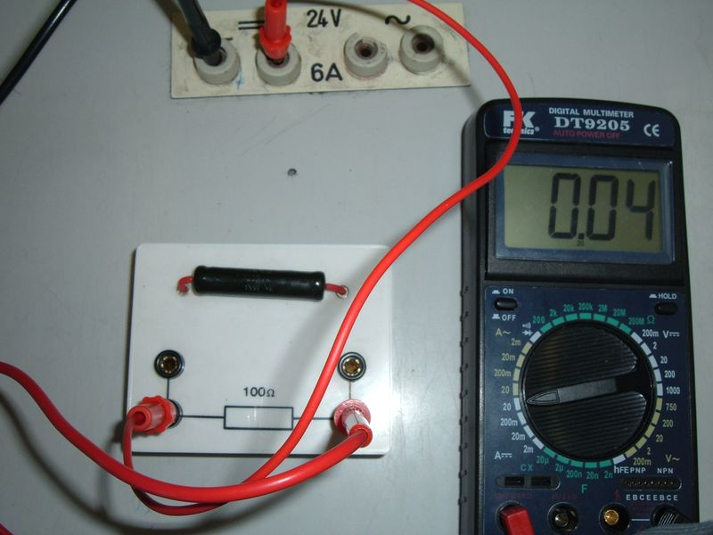
Zapnutím vypínače se uzavře elektrický obvod a vodiči prochází proud.
sem klikni
Digitální ampérmetr ukazuje velikost proudu
I = 0,04 A = 40 mA.
I
I
A
4 V
I
I
100 Ω

Slide 7
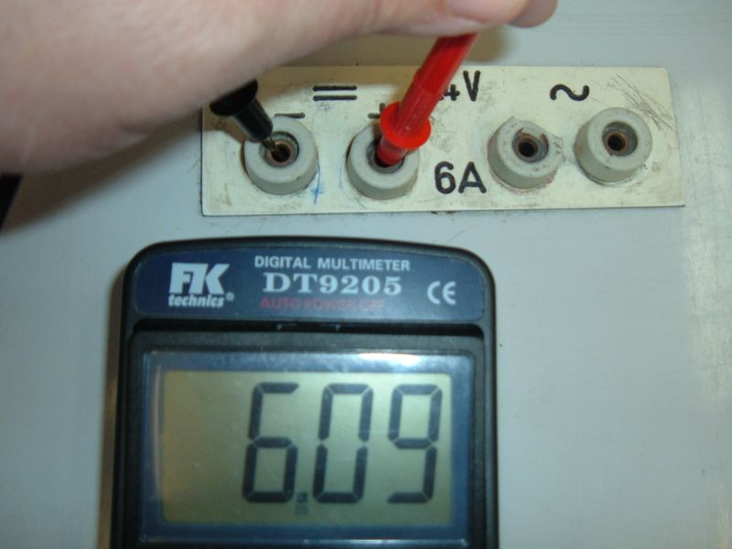
Elektrický obvod připojíme na napětí U = 6 V.
A
6 V
100 Ω
Kontrola svorkového napětí digitálním voltmetrem.

Slide 8
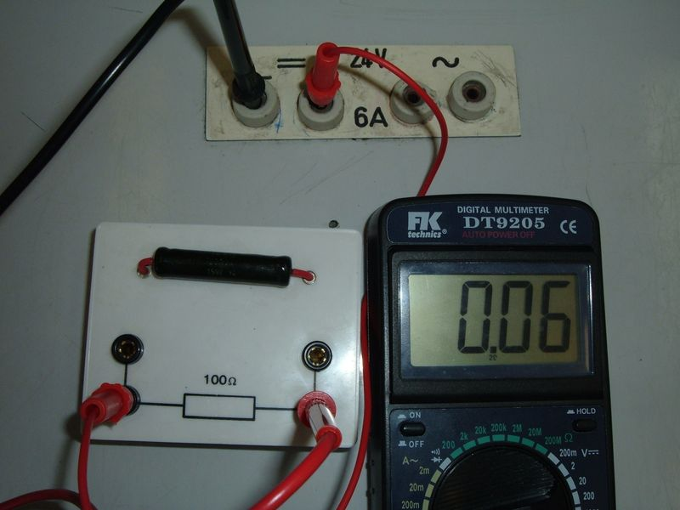
Zapnutím vypínače se uzavře elektrický obvod a vodiči prochází proud.
sem klikni
Digitální ampérmetr ukazuje velikost proudu
I = 0,06 A = 60 mA.
I
I
A
6 V
I
I
100 Ω

Slide 9
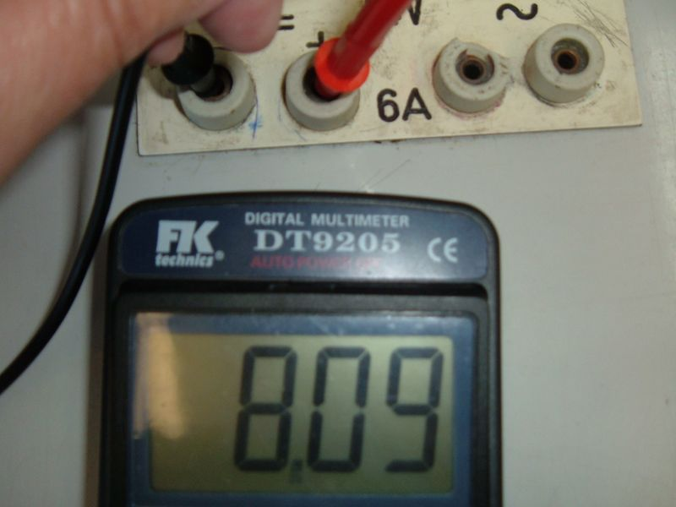
Elektrický obvod připojíme na napětí U = 8 V.
A
8 V
100 Ω
Kontrola svorkového napětí digitálním voltmetrem.

Slide 10
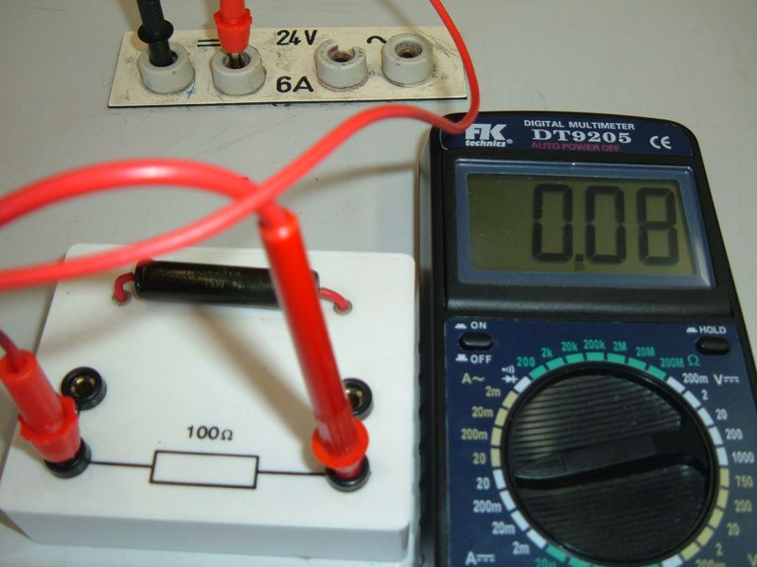
Zapnutím vypínače se uzavře elektrický obvod a vodiči prochází proud.
sem klikni
Digitální ampérmetr ukazuje velikost proudu
I = 0,08 A = 80 mA.
100Ω
100Ω
51Ω
I
I
A
8 V
I
I
100 Ω
100

Slide 11
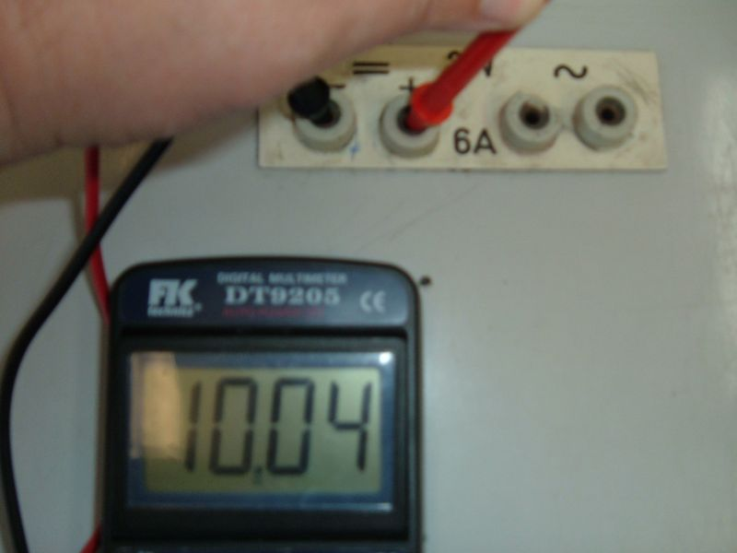
Elektrický obvod připojíme na napětí U = 10 V.
A
10 V
100 Ω
Kontrola svorkového napětí digitálním voltmetrem.

Slide 12
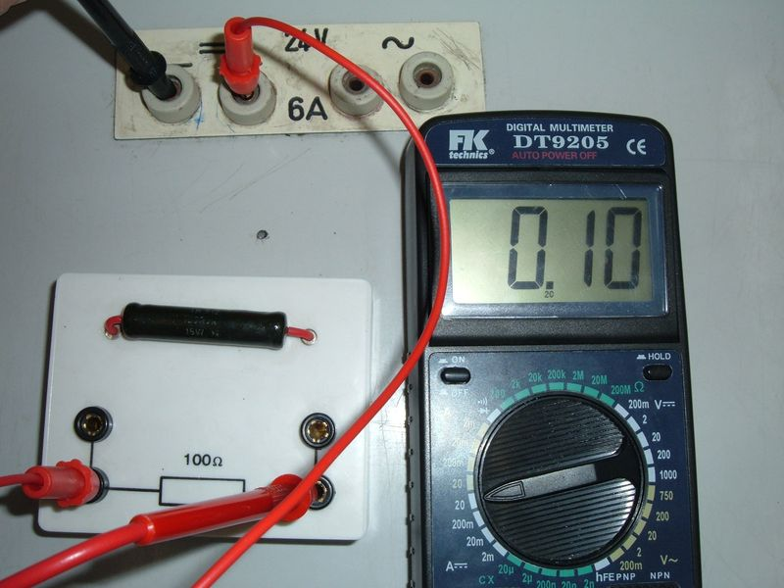
Zapnutím vypínače se uzavře elektrický obvod a vodiči prochází proud.
sem klikni
Digitální ampérmetr ukazuje velikost proudu
I = 0,1 A = 100 mA.
I
I
A
8 V
I
I
100 Ω

Slide 13
Co z toho vyplývá ?
100 Ω
Při stálé (konstantní) hodnotě odporu rezistoru
jsme hodnoty napětí a proudu zanesli do tabulky:
Napětí: 2 V 4 V 6 V 8 V 10 V
Proud: 0,02 A 0,04 A 0,06 A 0,08 A 0,1 A
Kliknutím spusť animaci
10
U [ V]
Velikost proudu je
přímo úměrná velikosti
napětí.
8
6
4
2
I [ A ]
0,02
0,04
0,06
0,08
0,1

Slide 14
Nyní ponecháme konstantní velikost napětí U = 10 V a budeme měnit hodnoty rezistorů.
51Ω
A
10 V
51 Ω
Kontrola svorkového napětí digitálním voltmetrem.

Slide 15
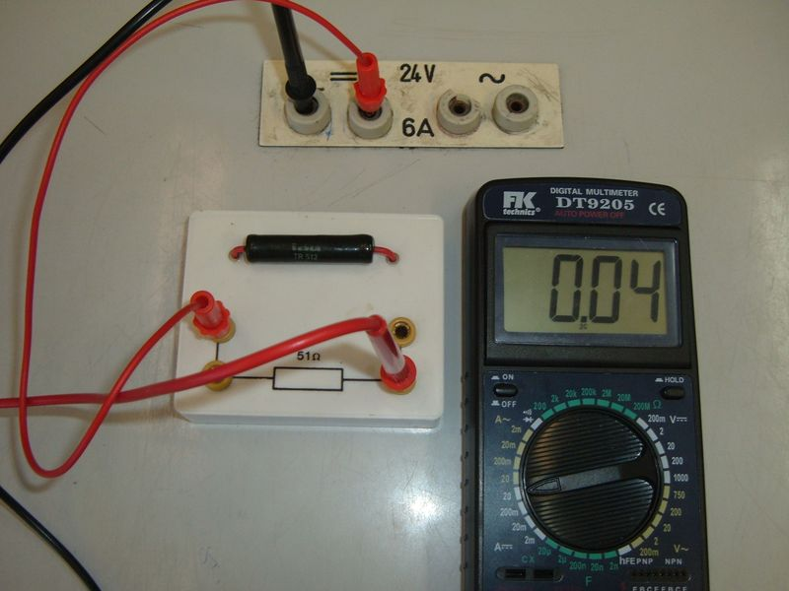
Zapnutím vypínače se uzavře elektrický obvod a vodiči prochází proud.
sem klikni
Digitální ampérmetr ukazuje velikost proudu
I = 0,04 A = 40 mA.
I
I
A
10 V
I
I
51 Ω

Slide 16
Zapnutím vypínače se uzavře elektrický obvod a vodiči prochází proud.
sem klikni
Digitální ampérmetr ukazuje velikost proudu
I = 0,02 A = 20 mA.
I
I
A
10 V
I
I
100 Ω

Slide 17
Jaký z toho uděláme závěr?
Hodnoty měření zaneseme do tabulky:
Stálé/konstantní napětí: 10 V
Rezistor o odporu:
Procházející el. proud: 0,04 A 0,02 A
Čím větší hodnota odporu bude do obvodu zařazena, tím menší
bude velikost procházejícího proudu při stálém napětí 10 voltů.
51 Ω
100 Ω

Slide 18
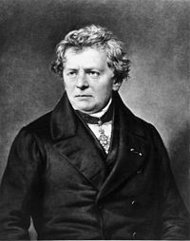
Německý fyzik Georg Simon Ohm dokázal závislost proudu na
napětí a proudu a formuloval Ohmův zákon.
U
U
I =
R
I
R

Slide 19
Vypočti příklady:
Žárovka je připojena ke zdroji elektrického napětí 230 V. Odpor vlákna žárovky je
Vypočti proud procházející vláknem žárovky. I = 0,22 A
1045 Ω.
výsledek
Odpor topného tělesa vařiče je při ustálené teplotě Vařič je připojen
na napětí 230 V. Jaký proud prochází vařičem? I = 1,64 A
140 Ω.
výsledek
3. Rezistorem o odporu
1,2 kΩ
prochází proud 10 mA. Jaké napětí naměříme mezi
výsledek
120 V
svorkami rezistoru?
Vláknem žárovky o odporu prochází proud 0,05 A. Můžeme ke změření
napětí na svorkách žárovky použít voltmetr s měřicím rozsahem 3 V ?
Nemůžeme, protože napětí je 6 V. Voltmetr by se poškodil.
120 Ω
výsledek

Slide 20
The. Wikimedia.org: Georg Simon Ohm3 [online]. 2011-10-12 [cit. 2019-02-04]. Dostupný pod licencí Public domain na WWW: <https://commons.wikimedia.org/wiki/File:Georg_Simon_Ohm3.jpg>.
Autorem obrázků rezistorů, schémat, grafu a fotografií měřicích přístrojů je
Zdeněk Hanzelín.

